Slide 1
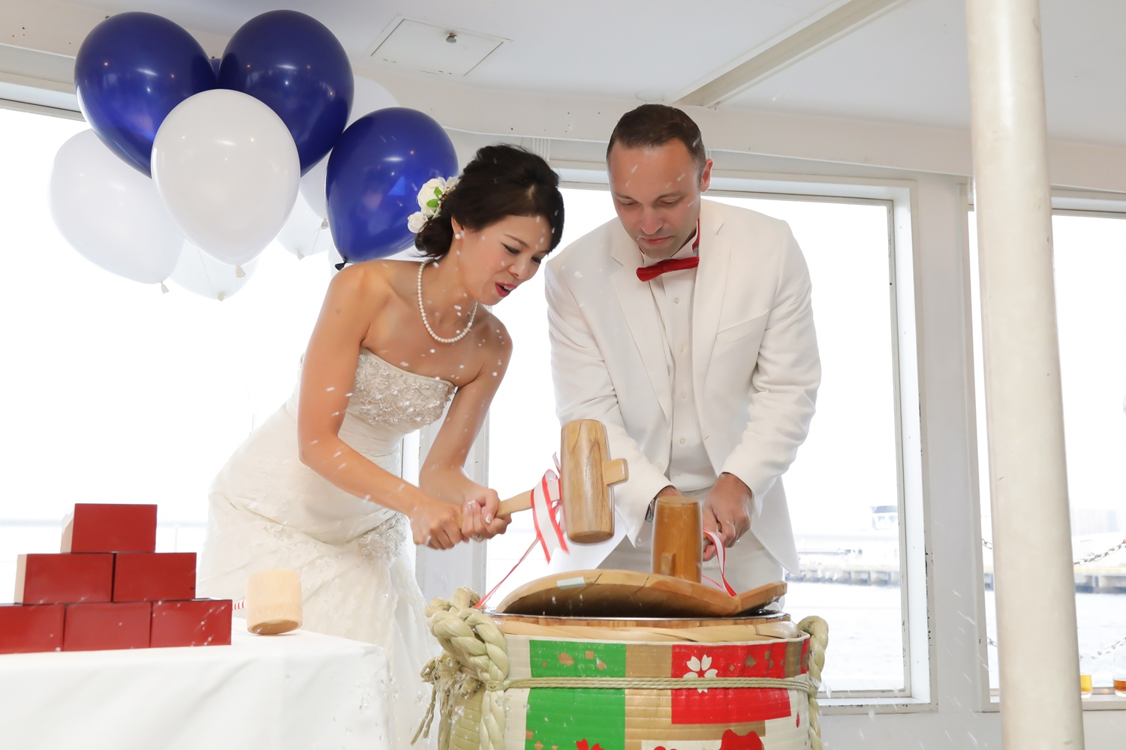
樽酒鏡開き
累計10,000件
300,000人以上のクルーズを実施
累計10,000件
300,000人以上のクルーズを実施
B-3 船内コンテンツ 樽酒鏡開き https://www.anniversary-cruise.com/service/option/production/taru-zake 2
船内コンテンツ
縁起がよく、
“よろこび”の場面にぴったり
©biz-cruise｜1

Slide 2
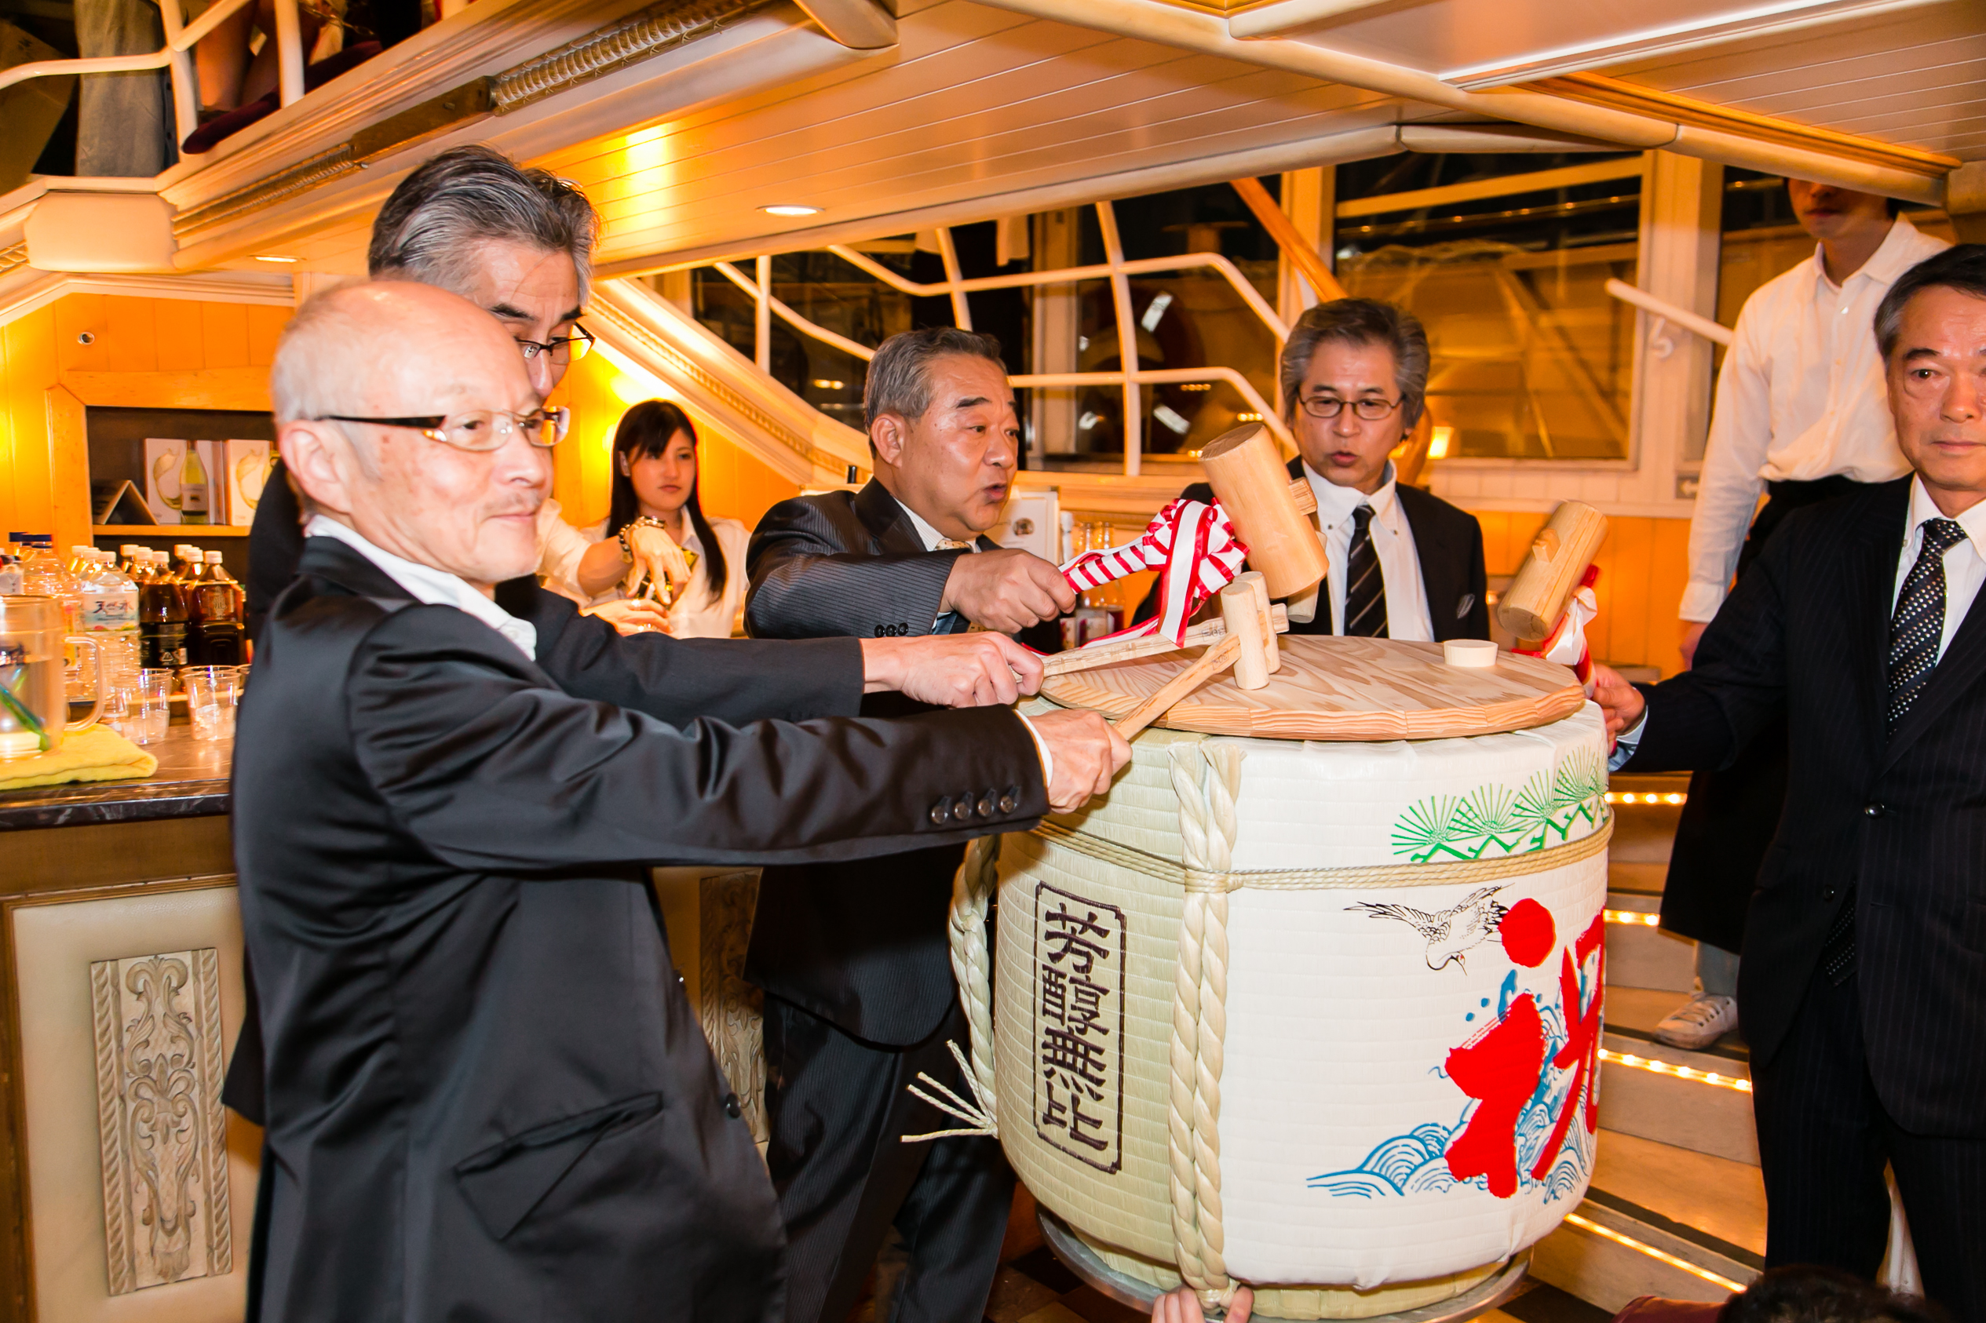
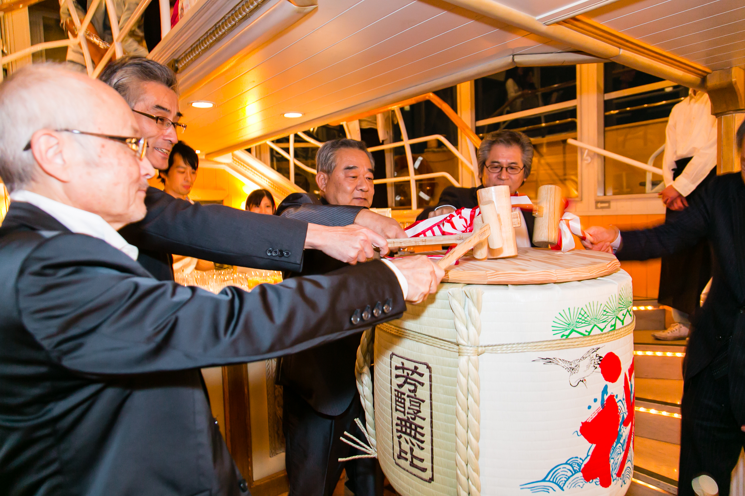
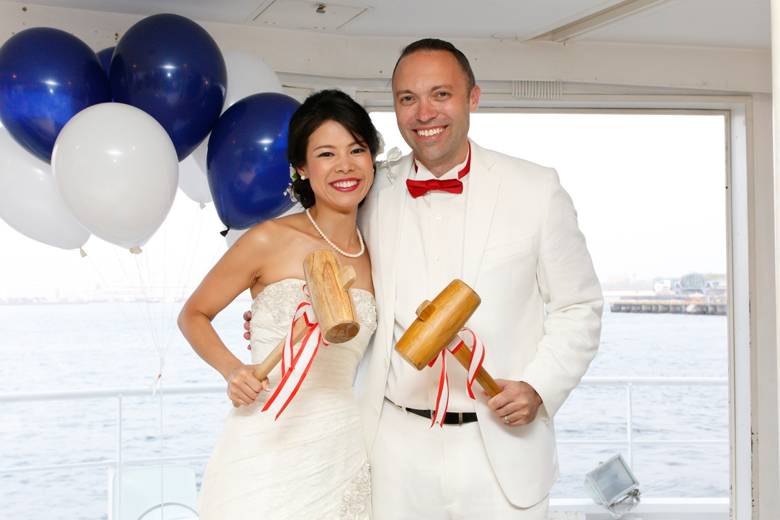
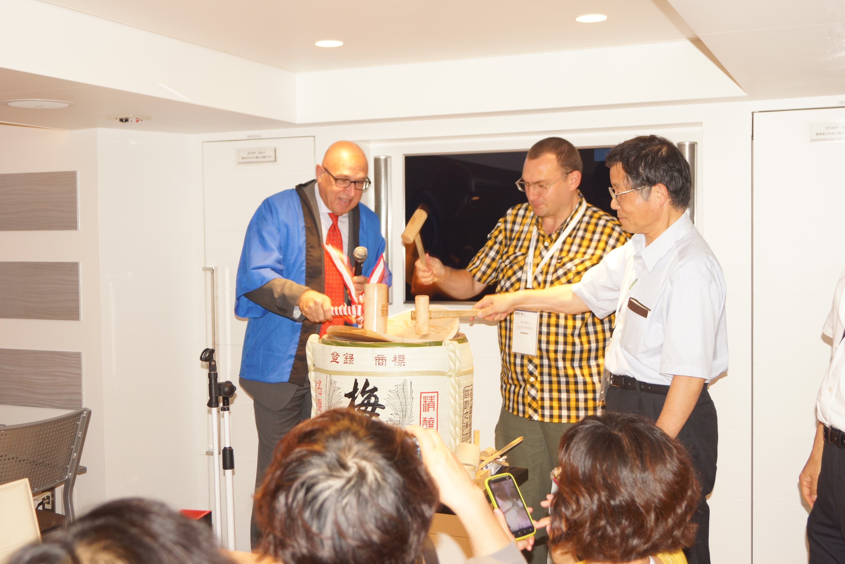
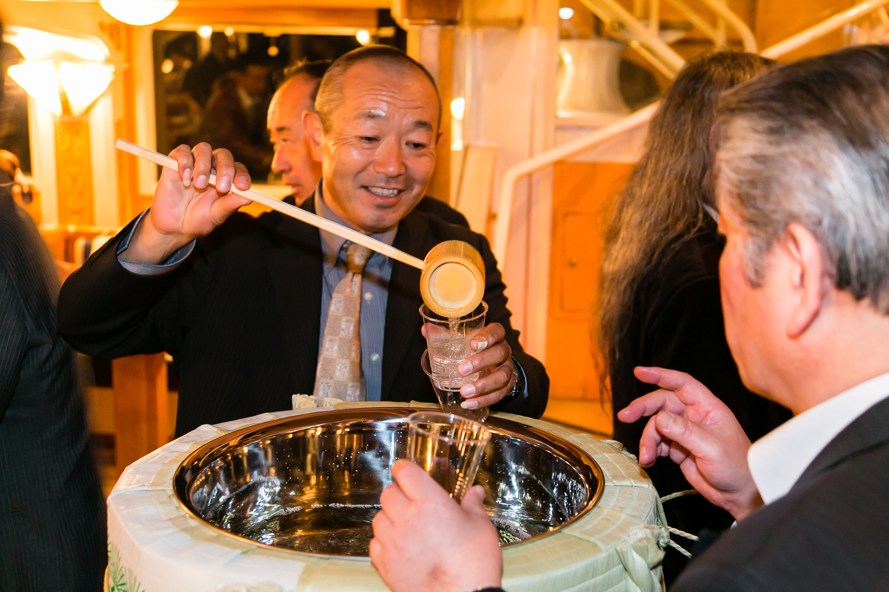
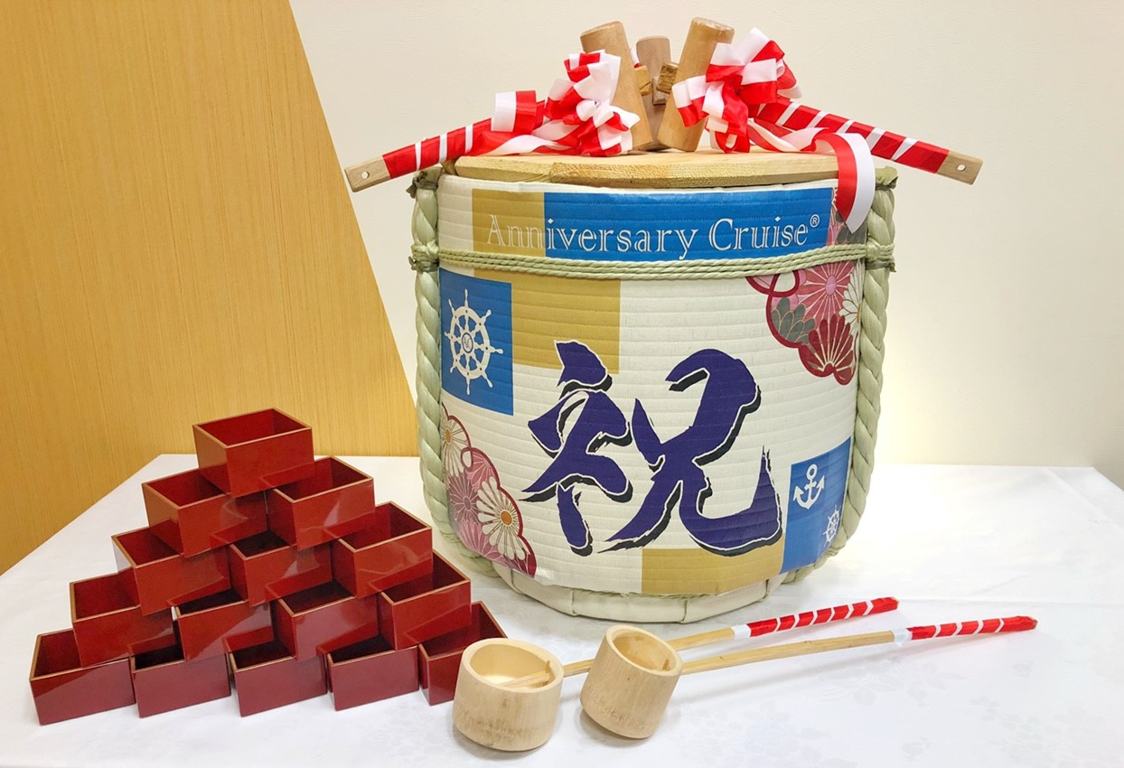
樽酒鏡開き
古来より、日本のおめでたいパーティーには欠かせないのが樽酒鏡開きです。
掛け声が揃って綺麗に割れた時の一体感がお祝いムードを最高まで高めてくれますよ！
日本の伝統として伝わる鏡開きには「鏡」を開くことにより「運」を開くという意味があり、
縁起がよく、”よろこび”の場面にまさしくぴったりな趣向です。
ウェディングパーティー・会社様の創立記念パーティー・祝賀会・新年会など
皆様で喜び合いたい場面や皆様の気持ちを一つにしたい場面に最適です。きっと最高の思い出になる事でしょう。
参考価格（税込）
55,000円(税込)～
Kagami biraki
資料ダウンロード≫
海外からのお客様をお招きしてのパーティーで日本独自のセレモニーとして鏡開きをご紹介するのもおすすめです。
鏡開きの後にはお酒を枡に注いでみんなで乾杯！福を参加者全員でわかちあう意味合いが有るんです。
アニバーサリークルーズのオリジナル酒樽と木槌やひしゃく、升まで鏡開きに必要な全てが揃ったオプションをご用意しております。

Slide 3
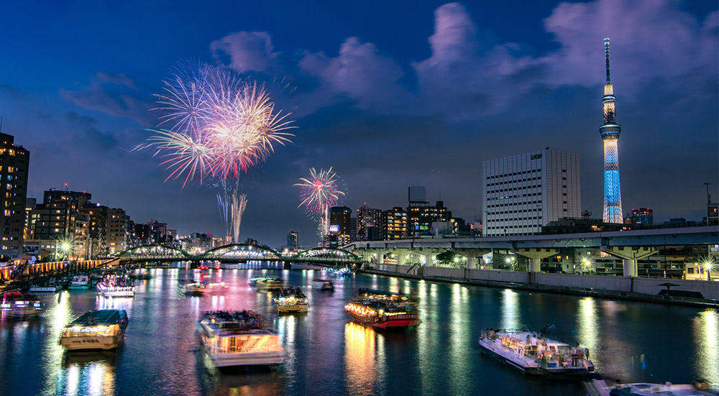
















About biz-cruise
ハイレベルなクルーザーとお料理、 特別な演出オプションを組み合わせ、 企業 イベントに相応しいクルーズをご提供しています。
創立記念や特別な日の祝賀会から懇親会まで、 企業イベントのすべてを船上で 忘れられない記念日として演出いたします。
貸切クルーザーで実現する、 非日常的な空間と時間は、 同僚やクライアントと の絆を深め、 新たな可能性に満ちた未来へと舵を切る場所です。
貴社の大切な 瞬間を、息をのむような美しい船上の景色と共にお過ごしください。
累計
10,000件以上
300,000人以上のグルーズ実績
ビズクルは累計10,000件以上のクルーズ実績を誇るAnniversary cruiseが運営しています。
どのような企業イベントでもビズクルにお任せください!
お取引先実績
About biz-cruise
©biz-cruise｜3

Slide 4

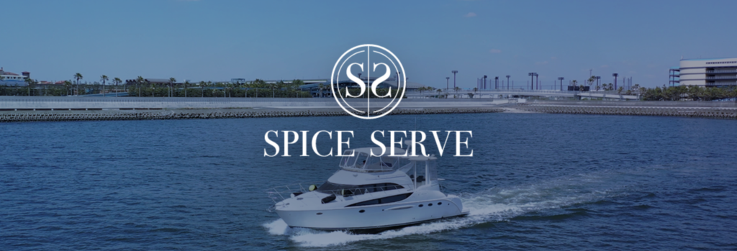


ホワイトペーパーをご覧いただき、誠にありがとうございます。
Contact
Company Profile
お気軽にお問い合わせください
運営会社
クルージングの企画・演出 料理などプランから
弊社コンシュルジュが完全サポートいたします。
初めてのクルージングでもご安心ください。
株式会社SPICE SERVE (SPICE SERVE Co.,Ltd.)
〒108-0022 東京都港区海岸3-18-21 ブライトイースト芝浦1F
東京都知事登録旅行業第2-6879号保有／
旅客不定期航路事業許可登録関東不第1205号 (東京港)／関東不第6013号 (横浜港)
無料
24時間
受付中
  お問い合わせ・プラン作成はこちらから
無料
配布中
  ホワイトペーパー一覧はこちらから
03-6809-6455
クルーザー一覧・船内コンテンツ・事例・サービス紹介
ビズクルは累計10,000件以上のクルーズ実績を誇る Anniversary cruise（株式会社SPICE SERVE ）が運営しています。
どのような企業イベントでもビズクルにお任せください!
©biz-cruise｜4

